Slide 1


Sociologia da Juventude

Slide 2
Definição histórica da participação dos jovens na cultura ocidental
Idade Média
Renascimento
Século XX
Durante a Idade Média, os jovens eram considerados adultos assim que atingiam a puberdade. Eles eram esperados para assumir responsabilidades e contribuir para a sociedade o mais cedo possível.
No Renascimento, os jovens começaram a ser vistos como uma fase de transição entre a infância e a idade adulta. Eles eram valorizados como aprendizes e muitas vezes recebiam educação formal.
No século XX, houve uma mudança significativa na percepção dos jovens. Eles passaram a ser vistos como uma geração com necessidades e interesses específicos. Movimentos jovens, como o movimento hippie e o movimento punk, surgiram como formas de expressão e protesto.

Slide 3
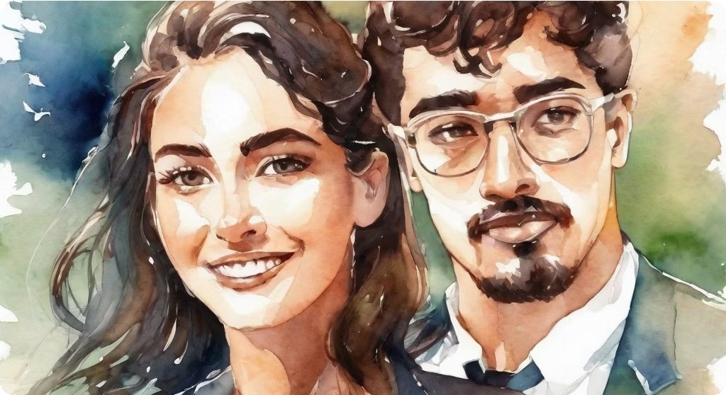

Percepções tradicionais da sociedade sobre a 'voz da juventude'
Visão estereotipada
Desvalorização
A sociedade muitas vezes tem uma visão estereotipada da 'voz da juventude', considerando-a como inexperiente, rebelde e desinformada.
As percepções tradicionais podem levar à desvalorização das opiniões e contribuições dos jovens para questões sociais e políticas.

Slide 4
Movimento Hippie: Contraposição aos valores morais da época
Liberdade
Paz e Amor
Contracultura
O movimento hippie foi uma resposta à rigidez dos valores morais da época. Os hippies buscavam viver de forma livre, sem as amarras da sociedade tradicional.
A filosofia central do movimento hippie era baseada no amor e na paz. Eles acreditavam em resolver conflitos de forma pacífica e em promover a união entre as pessoas.
Os hippies se opunham à cultura dominante da época, que valorizava o materialismo e o consumismo.
Eles buscavam um estilo de vida mais simples e voltado para a natureza.
Experimentação
Movimento de Contracultura
Os hippies eram conhecidos por experimentar drogas psicodélicas, como LSD, como forma de expandir a consciência e explorar novas formas de percepção.
O movimento hippie foi parte de um movimento mais amplo de contracultura que questionava as normas sociais e buscava uma sociedade mais igualitária e justa.

Slide 5
Ideais de 'paz e amor' e críticas à sociedade de consumo
Ideais de 'Paz e Amor'
Durante os movimentos sociais dos anos 60 e 70, os jovens adotaram ideais de 'paz e amor' como forma de protesto contra a guerra e a opressão social.
Esses ideais enfatizavam a importância da igualdade, da liberdade e do respeito mútuo entre as pessoas.
Os jovens buscavam construir uma sociedade mais justa e harmoniosa, baseada na cooperação e na solidariedade.
Críticas à Sociedade de Consumo
Os jovens também criticavam a sociedade de consumo, que consideravam superficial e alienante.
Eles questionavam os valores materialistas e o consumismo desenfreado, buscando uma vida mais simples e autêntica.
Essas críticas eram expressas por meio de manifestações artísticas, como música, cinema e literatura, que questionavam as normas e os padrões estabelecidos pela sociedade.

Slide 6
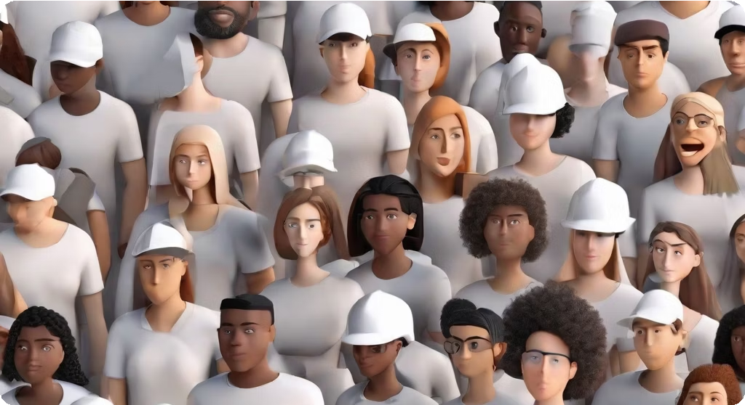
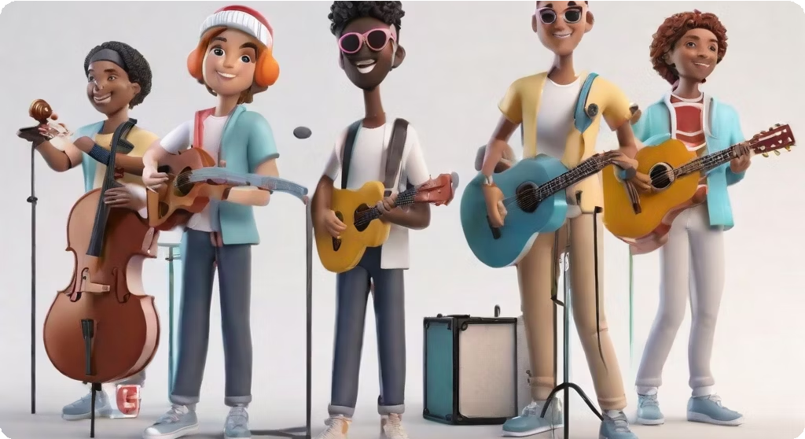
Impacto Cultural do Movimento na Percepção da Juventude
Mudanças na Percepção
Expressão Cultural
O movimento teve um impacto significativo na percepção da juventude, desafiando estereótipos e promovendo uma visão mais diversa e inclusiva.
O movimento proporcionou uma plataforma para que os jovens expressassem suas identidades culturais, criatividade e visões de mundo.

Slide 7
Geração Yuppies: Transição para uma juventude mais conservadora
O que são os Yuppies?
Yuppies é um termo que surgiu nos anos 80 para descrever jovens profissionais ambiciosos e materialistas.
Essa geração é conhecida por buscar sucesso financeiro e status social.
Transição para o Conservadorismo
Nos últimos anos, temos observado uma mudança na mentalidade dos jovens, com uma tendência para valores mais conservadores.
Essa transição pode ser atribuída a fatores como a instabilidade econômica e política, além de eventos globais impactantes.
Impacto Social
A mudança para uma juventude mais conservadora tem consequências sociais significativas, incluindo alterações nas prioridades e comportamentos dos jovens.
Essa mudança também pode afetar a dinâmica política e cultural de uma sociedade.

Slide 8
Busca por sucesso profissional e conforto material
Pressão social
A juventude é frequentemente pressionada pela sociedade a buscar sucesso profissional e conforto material.
Expectativas familiares
As famílias muitas vezes esperam que os jovens tenham uma carreira bem-sucedida e conquistem uma vida confortável.
Influência dos meios de comunicação
Os meios de comunicação e as redes sociais podem reforçar a ideia de que o sucesso profissional e o conforto material são indicadores de felicidade e realização.
Consequências
A busca por sucesso profissional e conforto material pode levar os jovens a altos níveis de estresse, ansiedade e insatisfação caso não atinjam esses objetivos.

Slide 9
Influência do capitalismo e competitividade no mercado de trabalho
Impacto do Capitalismo
O sistema capitalista influencia diretamente o mercado de trabalho, promovendo a competição entre os trabalhadores e as empresas.
A busca pelo lucro e crescimento econômico leva as empresas a adotarem práticas competitivas para se destacarem no mercado.
Isso cria um ambiente de pressão e competitividade no qual os trabalhadores precisam se adaptar e se destacar para conseguir emprego e progredir em suas carreiras.
Competitividade no Mercado de Trabalho
A competitividade no mercado de trabalho é impulsionada pela demanda por profissionais altamente qualificados e especializados.
Os trabalhadores precisam adquirir habilidades relevantes, se manter atualizados e se destacar dos demais candidatos para conseguir empregos bem remunerados e estáveis.
A competição também pode levar a longas jornadas de trabalho, estresse e desigualdade salarial.

Slide 10
Globalização e Novos Movimentos Juvenis: O papel da globalização na formação de movimentos juvenis
O Impacto da Globalização
A globalização tem desempenhado um papel significativo na formação de novos movimentos juvenis em todo o mundo.
A rápida disseminação de informações e a conectividade global têm permitido que os jovens se envolvam em questões sociais e políticas de maneiras sem precedentes.
Conexão Global
A globalização também tem facilitado a formação de redes e conexões entre jovens ativistas de diferentes partes do mundo.
Isso permite que eles compartilhem ideias, estratégias e recursos, fortalecendo seus movimentos e ampliando seu impacto.
Acesso à Informação
Através da internet e das redes sociais, os jovens têm acesso a uma ampla gama de informações e perspectivas sobre questões globais.
Isso lhes permite se educar e se engajar em causas que lhes interessam.
Desafios e Oportunidades
No entanto, a globalização também apresenta desafios para os movimentos juvenis.
A influência de poderosos interesses globais e a desigualdade econômica podem limitar a eficácia dos movimentos e dificultar a conquista de mudanças significativas.

Slide 11
Exemplo do Movimento Punk como Crítica ao Sistema
Contexto Histórico
O movimento punk surgiu na década de 1970, principalmente no Reino Unido e nos Estados Unidos.
Foi uma resposta à insatisfação com a sociedade, política e cultura da época.
Crítica ao Sistema
O punk se destacou por sua postura de rebeldia e desafio às normas estabelecidas.
Os punks questionavam a autoridade, o consumismo desenfreado e a falta de oportunidades para os jovens.
Através da música, moda e comportamento, eles expressavam sua insatisfação e buscavam uma forma de resistência.

Slide 12
Década de 1980 e a Geração 'Z': Nascimento da geração 'Z' e seu contexto tecnológico
Nascimento da geração 'Z'
A geração 'Z' é composta por indivíduos nascidos entre o final da década de 1990 e o início dos anos 2010. Essa geração é caracterizada por ter crescido em um ambiente altamente tecnológico e conectado.
Contexto tecnológico
A década de 1980 marcou o início de avanços significativos na tecnologia, como o desenvolvimento dos primeiros computadores pessoais e o surgimento da internet. Esses avanços tecnológicos tiveram um impacto profundo na formação da geração 'Z', que cresceu em um mundo cada vez mais digitalizado e interconectado.

Slide 13
Significado do termo 'zapping' na cultura juvenil
Definição
O termo 'zapping' na cultura juvenil refere-se à prática de mudar constantemente de atividade, seja na televisão, nas redes sociais ou em outras formas de entretenimento. É caracterizado pela falta de foco e pela tendência de consumir informações e conteúdos de forma rápida e superficial.
Influência na Juventude
O 'zapping' tem se tornado cada vez mais comum entre os jovens, principalmente devido ao acesso fácil e rápido a uma variedade de conteúdos. Essa prática pode ter impactos negativos, como a dificuldade de concentração, a superficialidade nas relações e o consumo excessivo de informações sem reflexão crítica.

Slide 14
Acomodação e facilidade de acesso à informação
Jovens e a busca por informações
Os jovens têm fácil acesso a uma ampla gama de informações graças à tecnologia e à internet.
Acomodação é a tendência de buscar informações que confirmem as crenças e opiniões existentes, em vez de buscar perspectivas diferentes ou desafiadoras.
As redes sociais desempenham um papel importante na disseminação de informações e na formação de opiniões dos jovens.
Impacto da acomodação
A acomodação pode limitar a exposição dos jovens a diferentes pontos de vista e perspectivas.
Isso pode reforçar a polarização e a falta de compreensão mútua entre os jovens.
É importante promover a diversidade de opiniões e a busca por informações equilibradas e confiáveis.

Slide 15

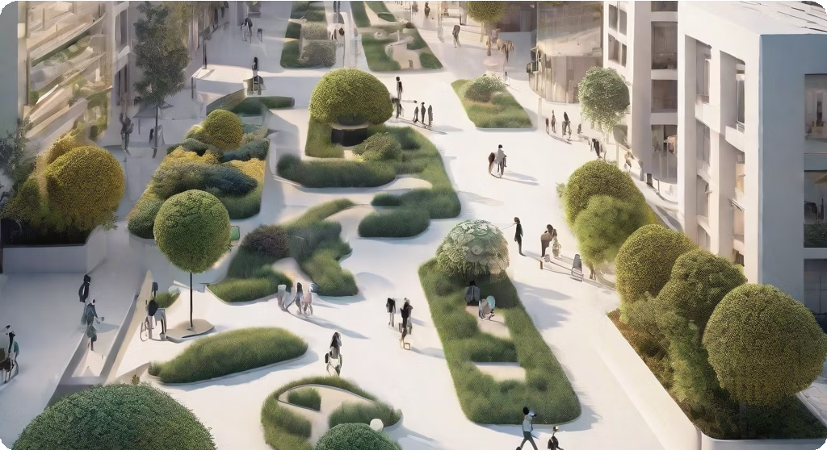
Juventude Atual e suas Demandas: Reflexão sobre a ausência de movimentos politizados
Contexto Atual
A juventude atual enfrenta diversos desafios e possui demandas específicas em relação à sociedade e ao governo.
Ausência de Movimentos Politizados
É importante refletir sobre a ausência de movimentos politizados entre os jovens e buscar entender as razões por trás dessa realidade.

Slide 16

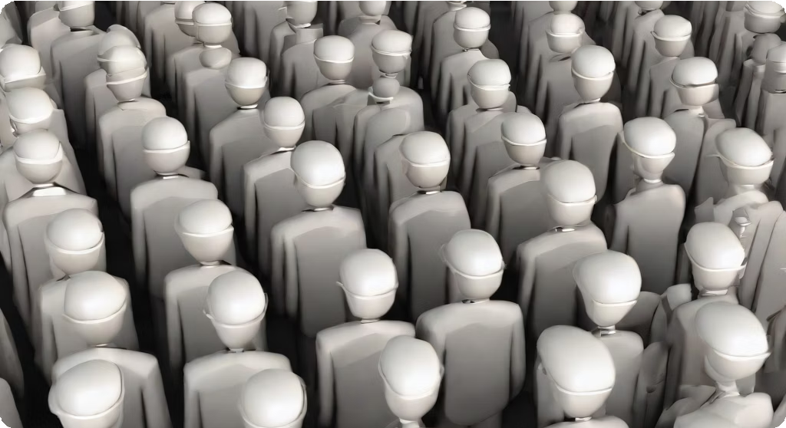
Reconhecimento das formas atuais de manifestação da juventude
Engajamento Político
Ativismo nas Redes Sociais
A juventude atual se manifesta de diversas formas, sendo uma delas o engajamento político. Os jovens estão cada vez mais envolvidos em movimentos sociais e protestos, buscando mudanças e expressando suas opiniões.
Além do engajamento político presencial, os jovens também utilizam as redes sociais como ferramenta de manifestação. Por meio de posts, vídeos e hashtags, eles compartilham suas opiniões e promovem debates sobre questões sociais.

Slide 17


Possíveis transformações futuras
Avanços tecnológicos
Trabalho remoto
Com os avanços tecnológicos, é possível que os jovens vivenciem uma transformação significativa em suas vidas diárias. A realidade virtual pode se tornar uma ferramenta amplamente utilizada para experiências imersivas e aprendizado.
O trabalho remoto pode se tornar mais comum, permitindo que os jovens tenham mais flexibilidade em relação ao local de trabalho e horários. Isso pode levar a uma mudança na forma como as pessoas se relacionam com o trabalho e equilibram a vida pessoal e profissional.

Slide 18
Comparação entre Gerações: Análise das diferentes formas de manifestação ao longo do tempo
Geração Baby Boomers (1946-1964)
Durante a juventude dos Baby Boomers, as principais formas de manifestação eram protestos e movimentos sociais, como o movimento pelos direitos civis e o movimento contra a guerra do Vietnã.
Essa geração também usava cartas e telefonemas para se comunicar e expressar suas opiniões.
Geração X (1965-1980)
A Geração X foi marcada por uma mistura de manifestações offline e online.
Eles participaram de protestos e marchas, mas também começaram a usar a internet para compartilhar informações e se conectar com outras pessoas.
Geração Y (1981-1996)
A Geração Y foi a primeira a crescer com acesso generalizado à internet e às redes sociais.
Eles usaram plataformas como MySpace, Orkut e Facebook para se expressar e se conectar com outras pessoas.
Geração Z (1997-2012)
A Geração Z é conhecida por sua forte presença nas redes sociais e seu uso de aplicativos de mensagens instantâneas.
Eles usam plataformas como Instagram, Snapchat e TikTok para se manifestar e expressar sua identidade.

Slide 19
Similaridades e Diferenças Entre Movimentos de Diferentes Épocas
Similaridades
Movimentos sociais de diferentes épocas compartilham a busca por mudanças sociais e políticas.
Eles frequentemente surgem como resposta a problemas e injustiças na sociedade.
Muitos movimentos buscam promover a igualdade, justiça e direitos humanos.
A mobilização e organização de pessoas são elementos comuns em diferentes movimentos.
Diferenças
Os contextos históricos e sociais em que os movimentos surgem podem variar significativamente.
As demandas e objetivos dos movimentos podem ser diferentes de acordo com as épocas.
As estratégias e táticas utilizadas pelos movimentos podem ser influenciadas pelo contexto e recursos disponíveis.
Os movimentos contemporâneos podem fazer uso de tecnologias e mídias sociais para mobilização e organização.

Slide 20
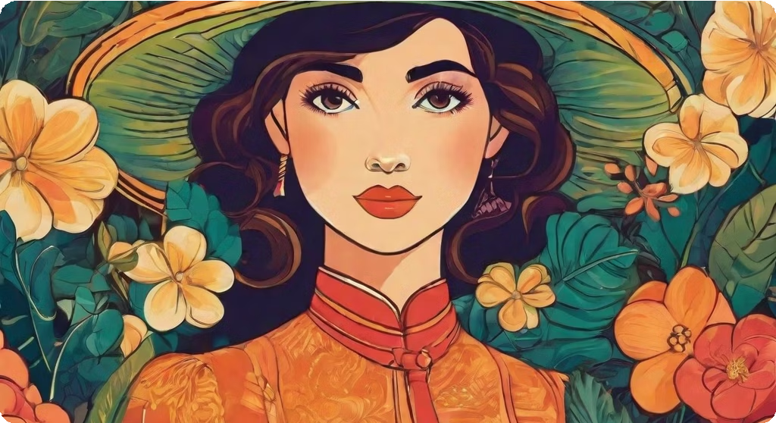

Relação entre Gerações Passadas e Futuras: Como as experiências das gerações passadas influenciam as futuras
Transmissão de Conhecimento
Valores e Tradições
As gerações passadas desempenham um papel importante na transmissão de conhecimento e experiências para as gerações futuras.
As experiências das gerações passadas moldam os valores e tradições que são transmitidos para as gerações futuras.

Slide 21
Expectativas para o papel dos jovens na transformação social
Participação Cívica
Inovação e Empreendedorismo
Os jovens são frequentemente vistos como agentes de mudança e inovação.
Espera-se que tragam novas ideias e soluções para os desafios sociais.
Liderança
São esperados como futuros líderes e tomadores de decisão.
Podem ocupar cargos de liderança em organizações e comunidades.
Espera-se que os jovens se envolvam ativamente na vida cívica e política da sociedade.
Podem participar de movimentos sociais, organizações não governamentais e grupos de ativismo.

Slide 22

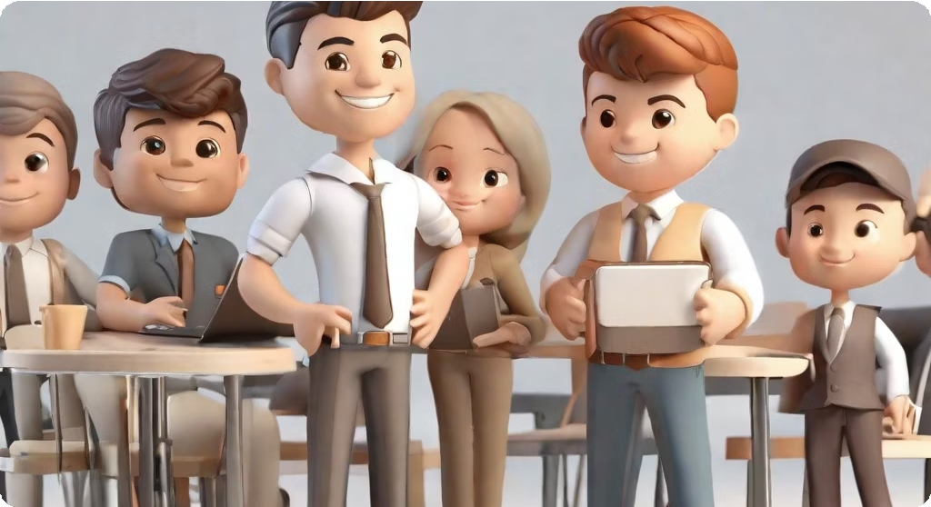
Perspectivas para o Futuro da Juventude na Sociedade
Educação e Desenvolvimento
Empreendedorismo e Inovação
Estimular o empreendedorismo e a inovação entre os jovens pode impulsionar o crescimento econômico e a criação de novas oportunidades.
Apoiar e incentivar jovens empreendedores pode contribuir para o desenvolvimento da sociedade.
Investir em uma educação de qualidade é essencial para garantir um futuro promissor para a juventude.
Desenvolver habilidades relevantes para o mercado de trabalho e promover o acesso igualitário à educação são aspectos importantes.

Slide 23
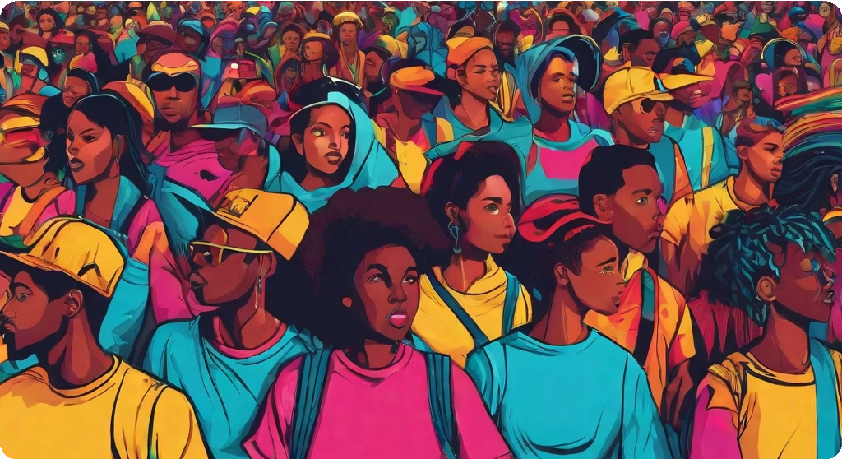
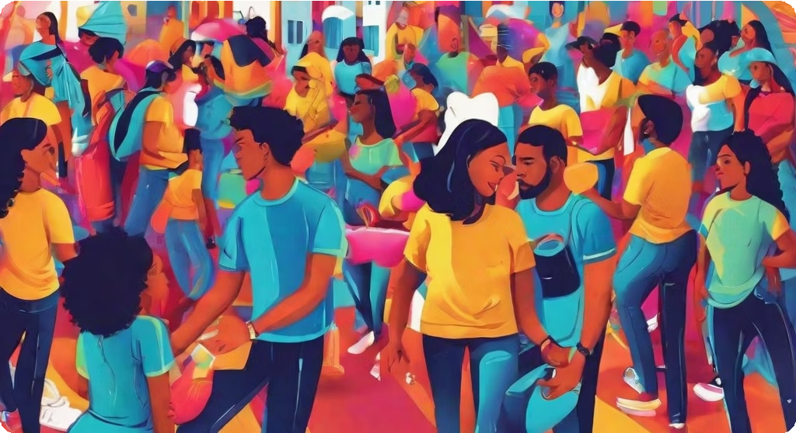
Análise crítica das transformações sociais promovidas pela juventude
Engajamento Político
Ativismo Social
A juventude tem desempenhado um papel fundamental na promoção de mudanças sociais através de seu engajamento político. Os jovens têm se mobilizado em protestos e manifestações para expressar suas opiniões e demandas por justiça social e igualdade.
Além do engajamento político, os jovens também têm se envolvido em atividades de voluntariado e projetos sociais. Eles estão liderando iniciativas para combater questões como pobreza, discriminação e mudanças climáticas, buscando criar um impacto positivo em suas comunidades.

Slide 24
Conclusão: Recapitulação dos principais pontos abordados
A sociologia da juventude é uma disciplina que estuda as experiências, comportamentos e desafios enfrentados pelos jovens na sociedade.
Os jovens são influenciados por fatores sociais, culturais, econômicos e políticos, e suas identidades e perspectivas são moldadas por essas influências.
A juventude é um período de transição e descoberta, e os jovens enfrentam questões como identidade, pertencimento, educação, trabalho e participação política.
A compreensão da sociologia da juventude é importante para informar políticas públicas, programas de apoio e intervenções que atendam às necessidades e demandas dos jovens.

Slide 25
Tarefa para a Classe: Discussão em grupo sobre a relevância das manifestações juvenis
Objetivo da Tarefa
Promover uma discussão em grupo sobre a importância das manifestações juvenis na sociedade atual e explorar os diferentes pontos de vista dos estudantes.
Roteiro da Discussão
Inicie a discussão apresentando o conceito de manifestações juvenis e sua relevância histórica.
Explore as razões pelas quais os jovens se envolvem em manifestações e como isso pode impactar a sociedade.
Discuta os diferentes tipos de manifestações juvenis, como protestos, movimentos sociais e ativismo online.
Analise os benefícios e desafios das manifestações juvenis, incluindo a liberdade de expressão, a conscientização social e as possíveis consequências negativas.
Incentive os alunos a compartilhar suas opiniões e experiências pessoais relacionadas às manifestações juvenis.
Conclua a discussão resumindo os principais pontos levantados e incentivando os alunos a refletirem sobre a importância de se envolverem em questões sociais.

